Slide 1

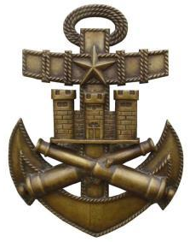
APOYO DE COMBATE II
UT N°2:
MATERIAL DE ARTILLERÍA
Profesor: T1 IM Jorge NARVÁEZ Salgado
Fecha : 05 de abril 2024
Patriotismo
Honor Lealtad Valentía Integridad Deber

Slide 2
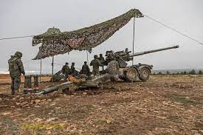
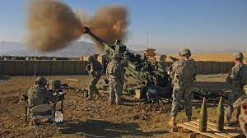
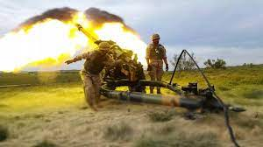
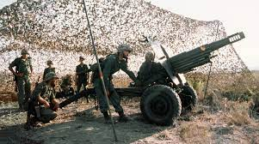
TEMARIO
    1. SOLTAM M-71 155MM.
Generalidades y nomenclatura.
Capacidades y limitaciones técnicas y tácticas.
Generalidades del servicio a la pieza.
Patriotismo
Honor Lealtad Valentía Integridad Deber

Slide 3
MATERIAL DE ARTILLERÍA
REFERECIAS
- MANUAL DE OPERACIÓN DEL CAÑÓN OBUS DE 155/39 MM SOLTAM.
Patriotismo
Honor Lealtad Valentía Integridad Deber

Slide 4
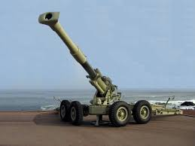
MATERIAL DE ARTILLERÍA
A. GENERALIDADES
1.- OBÚS M-71 155MM CONSTRUIDO POR SOLTAM SYSTEM (1974), AHORA LLAMADO ELBIT SYSTEM.
2.- VERSIÓN MEJORADA OBÚS M-68, TUBO MAS LARGO (MÁS ALCANCE) Y SISTEMA DE CARGA POR BANDEJA ACCIONADA POR AIRE COMPRIMIDO.
3.- USADOS POR CHILE, SUDÁFRICA, SINGAPUR, FILIPINAS Y ESLOVENIA.
4.- POR SU CAPACIDAD DE ALCANCE ES EMPLEADO COMO ARTILLERÍA DE COSTA.
Patriotismo
Honor Lealtad Valentía Integridad Deber

Slide 5
MATERIAL DE ARTILLERÍA
A. GENERALIDADES
6.- POR SU CALIBRE ES CONSIDERADA ARMA DE ARTILLERÍA MEDIANA.
7.- FÁCIL TRASPORTE.
8.-ARMA CONFIABLE EN DISTINTOS TERRENOS Y CLIMAS.
9.- REQUIERE DE UNA DOTACIÓN DE 11 (COMO MÍNIMO 8) PERSONAS PARA OPERADO.
Patriotismo
Honor Lealtad Valentía Integridad Deber

Slide 6
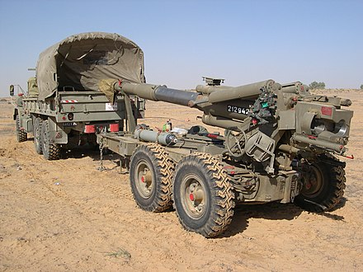
MATERIAL DE ARTILLERÍA
A. GENERALIDADES
DATOS TÉCNICOS GENERALES
PESO POS. MARCHA: 9200 KG.
LONG. POS. MARCHA: 7,5 MTS.
ANCHO POS. MARCHA: 2,58 MTS
ALTURA POS. MARCHA: 2 MTS
ALTURA LIBRE DEL SUELO: 38 CMS
VELOCIDAD MÁX.: 100 KM/HR.
Patriotismo
Honor Lealtad Valentía Integridad Deber

Slide 7
MATERIAL DE ARTILLERÍA
A. GENERALIDADES
DATOS TÉCNICOS GENERALES
CALIBRE: 155MM.
LONG. TUBO CON MACIZO: 6,67 MTS.
DIÁMETRO RECAMARA: 17,2 CMS
ALCANCE MÁX: 30,7 KMS
ALCANCE EFECTIVO: 23 KMS
CADENCIA FUEGO: 4/5 TIROS X MIN.
Patriotismo
Honor Lealtad Valentía Integridad Deber

Slide 8
MATERIAL DE ARTILLERÍA
A. GENERALIDADES
DATOS TÉCNICOS GENERALES
ESTRIADO: 48 ESTRÍAS.
LONG. RAYADO: 5 MTS
ANCHO RAYAS: 6,6 MM
PROFUNDIDAD RAYAS: 1,2 MM
ANCHO MACIZOS: 3,5 MM
INCLINACIÓN RAYADO: DEXTROGIRO, TORSIÓN PROGRESIVA 5°51´- 8°56´
Patriotismo
Honor Lealtad Valentía Integridad Deber

Slide 9
MATERIAL DE ARTILLERÍA
A. GENERALIDADES
DATOS TÉCNICOS GENERALES
ÁNGULO ELEVACIÓN: - 53 MILS.
+ 925 MILS
MECANISMO ELEVACIÓN: TORNILLO Y RUEDA TORNILLO SIN FIN
ROT. VOL. MANIOBRA: 01 VUELTA = 9 MILS.
ÁNG. MOV. LATERAL: 748 MILS IZQ.
748 MILS DER.
ROT. VOL. DEFLEXIÓN: 01 VUELTA= 16 MILS.
Patriotismo
Honor Lealtad Valentía Integridad Deber

Slide 10
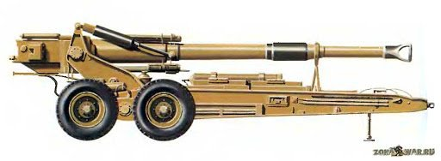
MATERIAL DE ARTILLERÍA
A. NOMENCLATURA
PARA SU ESTUDIO EL CAÑON SE DIVIDE EN:
1- CAÑON.
2.- CUNA
3.- HORQUILLA
4.- BASE
5.- FLECHAS
6.- TREN RODANTE
2
1
3
4
6
7
5
Patriotismo
Honor Lealtad Valentía Integridad Deber

Slide 11
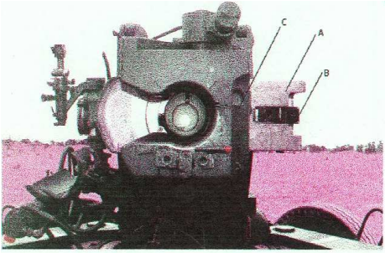
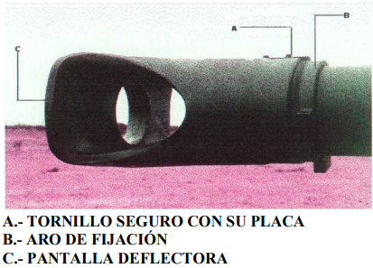
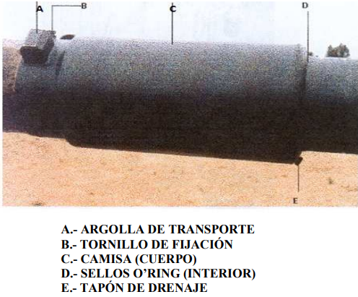
MATERIAL DE ARTILLERÍA
A. NOMENCLATURA
CAÑÓN
MACIZO DE CULATA
BOCA DE FRENO
1.- CONJUNTO MACISO CULTA.
2.- MECANÍSMO DISPARO.
3.- MECANÍSMO CIERRE.
4.- ARO UNION AL TUBO.
5.- CERROJO ALOJAMIENTO ESTOPIN.
EXTRACTOR DE GASES
Patriotismo
Honor Lealtad Valentía Integridad Deber

Slide 12
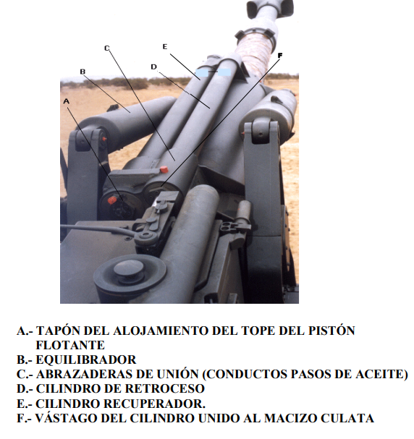
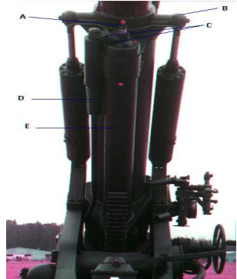
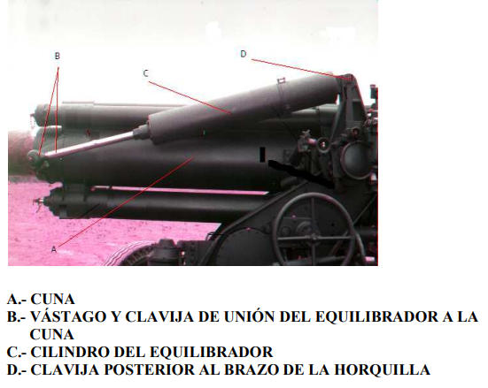
MATERIAL DE ARTILLERÍA
A. NOMENCLATURA
CUNA
CILINDRO RECUREADOR
FRENO RETROCESO
EQUILIBRADORES
Patriotismo
Honor Lealtad Valentía Integridad Deber

Slide 13

MATERIAL DE ARTILLERÍA
FUNCIONAMIENTO SISTEMA DE RECUPERACIÓN
ÉMBOLO
FLOTANTE
CILINDRO DE RECUPERADOR
NITRÓGENO
ACEITE HIDRÁULICO
CILINDRO DE RETROCESO
Patriotismo
Honor Lealtad Valentía Integridad Deber

Slide 14
MATERIAL DE ARTILLERÍA
FUNCIONAMIENTO SISTEMA DE RECUPERACIÓN
ACEITE HIDRÁULICO
NITRÓGENO COMPRIMIDO
AL DISPRAR RETROCEDE EL TUBO, MACIZO Y VASTAGO
Patriotismo
Honor Lealtad Valentía Integridad Deber

Slide 15
MATERIAL DE ARTILLERÍA
FUNCIONAMIENTO SISTEMA DE RECUPERACIÓN
NITRÓGENO DESCOMPRIMIDO
ACEITE HIDRÁULICO
VUELTA EN BATERÍA
Patriotismo
Honor Lealtad Valentía Integridad Deber

Slide 16

FUNCIONAMIENTO FRENO AMORTIGUADOR
CILINDRO FRENO
ACEITE HIDRÁULICO
TUBO CAÑÓN
MACIZO DE CULATA
VASTAGO Y EMBOLO DE FRENO
Patriotismo
Honor Lealtad Valentía Integridad Deber

Slide 17
MATERIAL DE ARTILLERÍA
FUNCIONAMIENTO FRENO AMORTIGUADOR
ACEITE HIDRÁULICO
AL DISPRAR RETROCEDE EL TUBO, MACIZO Y VASTAGO
Patriotismo
Honor Lealtad Valentía Integridad Deber

Slide 18
MATERIAL DE ARTILLERÍA
FUNCIONAMIENTO FRENO AMORTIGUADOR
ACEITE HIDRÁULICO
VUELTA EN BATERÍA
Patriotismo
Honor Lealtad Valentía Integridad Deber

Slide 19
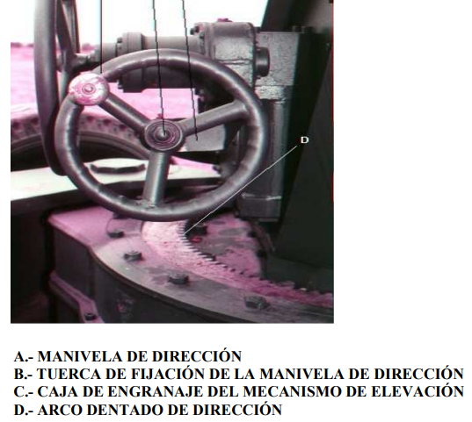
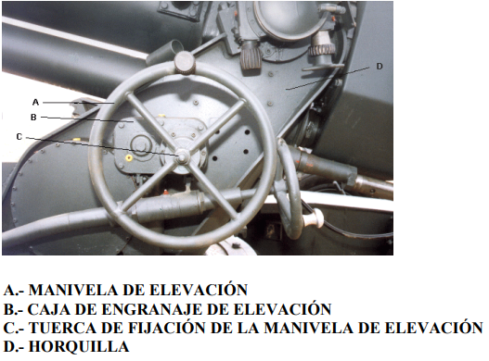
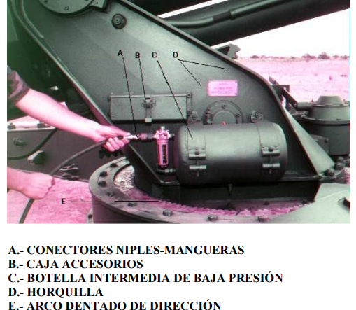
MATERIAL DE ARTILLERÍA
A. NOMENCLATURA
HORQUILLA
MECANISMO DE DIRECCIÓN
MECANISMO DE ELEVACIÓN
BOTELLA BAJA PRESIÓN
MECANISMO ALZA CUADRANTAL
Patriotismo
Honor Lealtad Valentía Integridad Deber

Slide 20
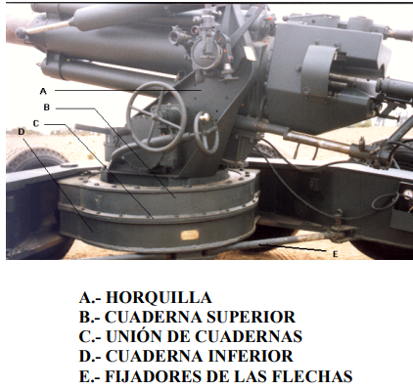
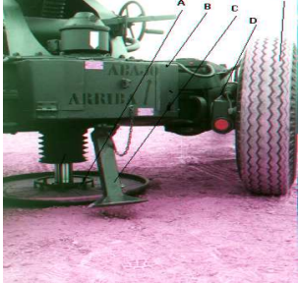
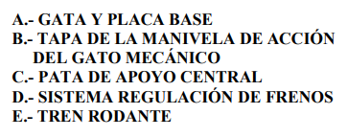
MATERIAL DE ARTILLERÍA
A. NOMENCLATURA
BASE
BASE SUPERIOR
BASE INFERIOR
Patriotismo
Honor Lealtad Valentía Integridad Deber

Slide 21
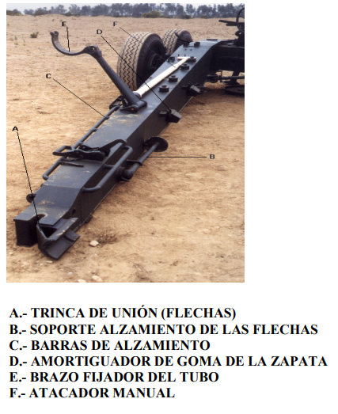
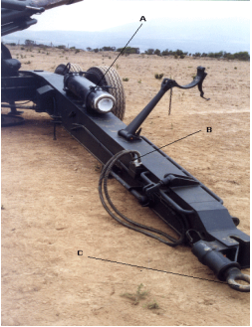
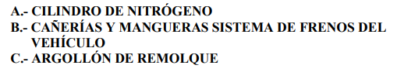
MATERIAL DE ARTILLERÍA
A. NOMENCLATURA
FLECHAS
FLECHA IZQUIERDA
FLECHA DERECHA
Patriotismo
Honor Lealtad Valentía Integridad Deber

Slide 22
MATERIAL DE ARTILLERÍA
A. NOMENCLATURA
TREN RODANTE
El tren rodante, que consta de cuatro ruedas, está compuesto por dos brazos, en cada uno de los cuales hay dos ruedas. Cada rueda está dotada de un cilindro de freno neumático operado por aire comprimido desde el vehículo de remolque.
Patriotismo
Honor Lealtad Valentía Integridad Deber

Slide 23
MATERIAL DE ARTILLERÍA
B. CAPACIDADES Y LIMITACIONES TÉCNICAS
CAPACIDADES
COMPATIBILIDAD DE MUNICIÓN 155 NATO.
SISTEMA DE ESTRIADO LE DA MAYOR ESTABILIDAD EL TIRO.
AUMENTO EN ALCANCE RESPECTO A VERSIONES ANTERIORES.
BANDEJA NEUMÁTICA DISMINUYE EL DESGASTE DEL CARGADOR.
LIMITACIONES
DEPENDENCIA DE NITRÓGENO Y ACEITE.
NECESIDAD DE MANTENIEMIENTO PERMANENTE.
SISTEMAS COMPLEJOS QUE AL FALLAR PUEDEN INCAPACITAR A LA PIEZA.
Patriotismo
Honor Lealtad Valentía Integridad Deber

Slide 24
MATERIAL DE ARTILLERÍA
B. CAPACIDADES Y LIMITACIONES TÁCTICAS
CAPACIDADES
GRAN CAPACIDAD DE MOVILIDAD EN TERRENO.
LA CADENCIA DE FUEGO, PERMITE GRAN CONCENTRACIÓN DE FUEGO SOBRE EL OBJETIVO.
BANDEJA NEUMÁTICA PERMITE CARGA DE MUNICIÓN MAS RÁPIDA CON EL CAÑON ELEVADO.
GRAN CAPACIDAD EN DEFLEXIÓN.
PUEDE SER OPERADA POR MENOS SIRVIENTES.
LIMITACIONES
EMISIÓN DE SONIDO Y HUMO AL DISPARAR.
DURANTE DESPLZAMAIENTO LEVANTA GRAN CANTIDADES DE POLVO.
EN HORARIO NOCTURNO ES PELIGROSO MANIPULAR LA PIEZA.
LLAMARADA DURANTE HORARIOS NOCTURNOS.
REQUIERE CONSTANTE PROVISIÓN DE LOGISTICA.
Patriotismo
Honor Lealtad Valentía Integridad Deber

Slide 25
MATERIAL DE ARTILLERÍA
C. GENERALIDADES DEL SERVICIO A LA PIEZA
LA DOTACIÓN DE LA PIEZA ESTA COMPUESTA POR EL SIGUIENTE PERSONAL:
JEFE DE PIEZA : S1. o S2 IM. (Art.)
CULATA : C1. o C2 IM. (Art.)
APUNTADOR : C2. IM. (Art.)
ESPOLETA: C2. IM. (Art.)
ATACADOR: Z.IM.(Art.)
PROYECTILISTA 1 : Z.IM.(Art.)
PROYECTILISTA 2 : Z.IM.(Art.)
PROYECTISTA 3: Z.IM.(SMO.)
SAQUETE 1: Z.IM.(SMO.)
SAQUETE 2 : Z.IM.(SMO.)
Patriotismo
Honor Lealtad Valentía Integridad Deber

Slide 26
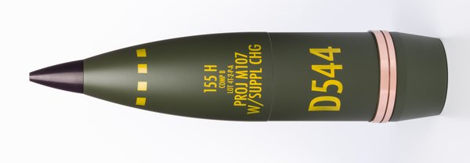
MATERIAL DE ARTILLERÍA
D. MUNICIÓN, ESPOLETAS Y CARGAS DE PROYECCIÓN
MUNICIÓN AUTORIZADA
ALTO EXPLOSIVO M-107 (TNT/RDX)
ALTO EXPLOSIVO M-56
ALTO EXPLOSIVO M-15 (HE CON RA/BB)
FUMIGENO WP M-16 (FÓSFORO BLANCO)
ILUMINACIÓN M-485
Patriotismo
Honor Lealtad Valentía Integridad Deber

Slide 27
MATERIAL DE ARTILLERÍA
D. MUNICIÓN, ESPOLETAS Y CARGAS DE PROYECCIÓN
CALIBRE MUNICIÓN Y PARA QUE ARMA
PESO MUNICIÓN
LOTE DE MUNICIÓN
COMPOSICIÓN
INFORMACIÓN SUPLEMENTARIA
MODELO MUNICIÓN
CODIGO DOD
Patriotismo
Honor Lealtad Valentía Integridad Deber

Slide 28
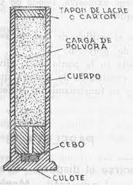
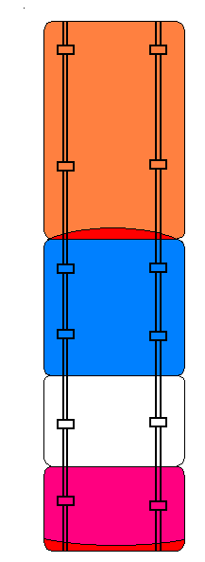
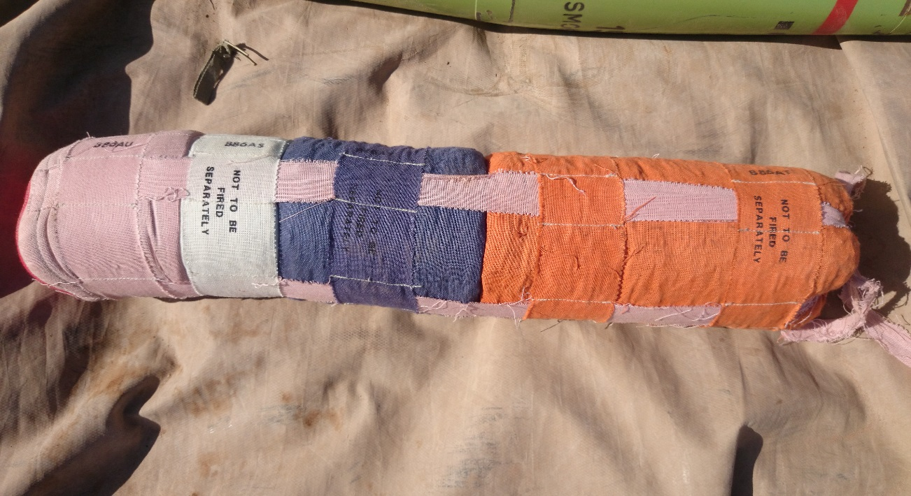
MATERIAL DE ARTILLERÍA
D. MUNICIÓN, ESPOLETAS Y CARGAS DE PROYECCIÓN
ZONA 4
ZONA 3
ZONA 2
ESTOPIN M82
ZONA 1
CEBO DE IGNICIÓN
Patriotismo
Honor Lealtad Valentía Integridad Deber

Slide 29
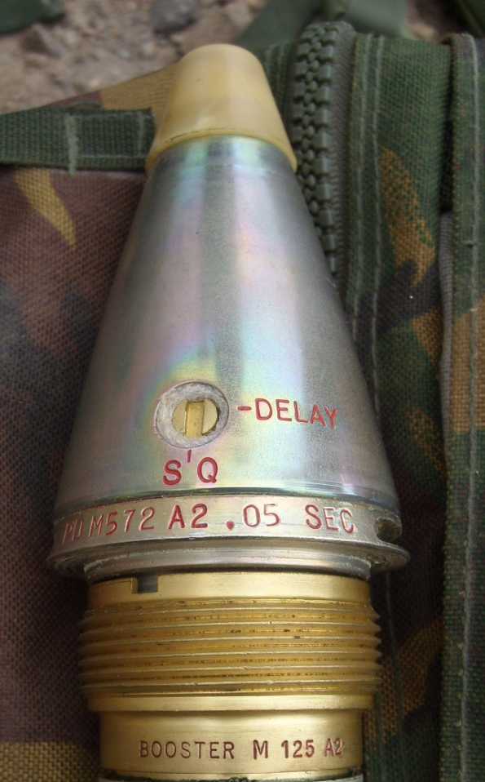
MATERIAL DE ARTILLERÍA
D. MUNICIÓN, ESPOLETAS Y CARGAS DE PROYECCIÓN
ESPOLETAS AUTORIZADAS
M-557 (SQ/DELAY 0.05SG)
M-78 (CP/DELAY)
M-520 (MT/SQ)
M-514 (PD/DELAY)
M-565 (MT/SQ)
Patriotismo
Honor Lealtad Valentía Integridad Deber

Slide 30
MATERIAL DE ARTILLERÍA
TERMINO DE LA PRESENTACIÓN
Patriotismo
Honor Lealtad Valentía Integridad Deber

